Slide 1
Совместная образовательная деятельность по познавательно-речевому развитию детей младшего возраста по теме
«Путешествие на осеннюю полянку»
с использованием образовательных технологий:
игровых технологий;
технологии проблемного обучения;
здоровьесберегающих технологий;
технологии мастерских.
Воспитатель 1 кв. категории, Мамышева Ольга Анатольевна

Slide 2
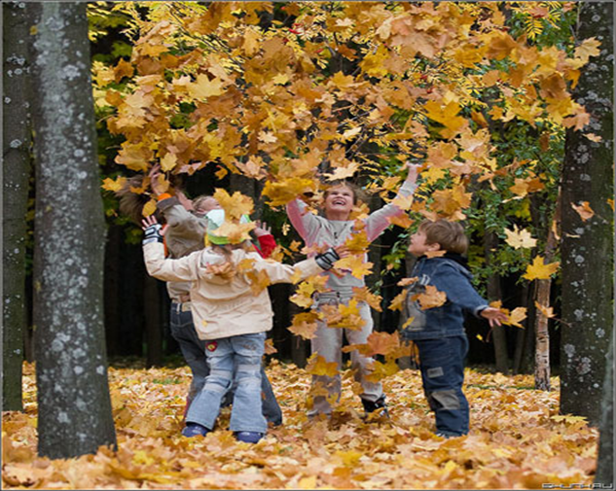
Цель: формирование умения согласовывать глагол с существительным в роде и числе.
Задачи:
учить согласовывать глагол с существительным в роде и числе,
активизация словарь (глаголы),
развитие памяти, логического мышления, мелкой моторики рук
Материал. Нарисованная дверь с замком. Скамейка. Вырезанные из цветной бумаги листья деревьев разных видов. Лист ватмана с изображением дуба, клёна, берёзы с 1-2 листьями на ветках. Изображение солнца, прикреплённое к палочке. Корзина с капустой, морковью. Игрушки: заяц и птица. Осенний лист. Мяч. Цветные фломастеры. Трафарет или шаблон для изображения листа дерева (дуба, клёна или берёзы). Лист дерева, вырезанный из белой бумаги на каждого ребёнка

Slide 3
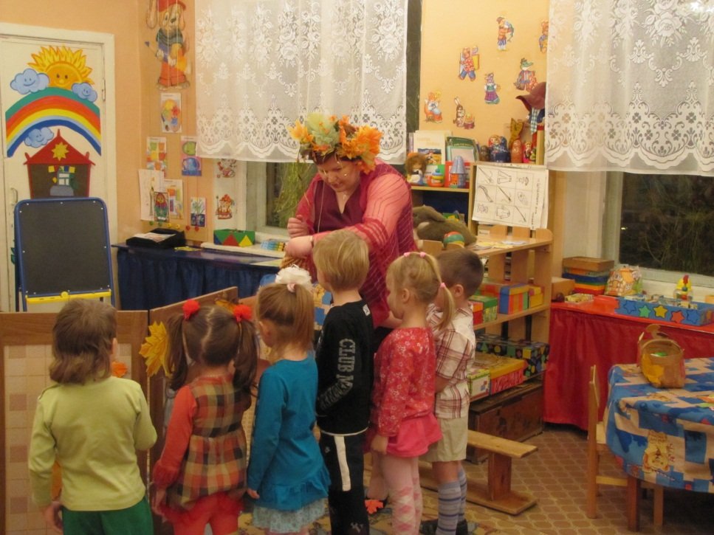
Занятие проводится с подгруппой детей (6 человек). В групповую комнату входит воспитатель в костюме Осени.
Осень:
- Здравствуйте, дети! Я - Осень. Предлагаю отправиться ко мне в гости на осеннюю полянку. Согласны? (Да.) Итак, в путь! (подводит детей к нарисованной двери с замком, ищет ключ.)
- Я, кажется, потеряла ключ от замка! Помогите, пожалуйста, отпереть дверь!
Проводится пальчиковая игра «Замок». Дети выполняют движения вместе с воспитателем.
На двери висит замок,
Кто открыть его бы смог?
Потянули, постучали, покрутили
И открыли! (Открывает дверь.)
- Спасибо вам за помощь. Проходите, пожалуйста. Вот мы и на осенней полянке (на полу лежит лист ватмана с изображением деревьев, он весь покрыт вырезанными из цветной бумаги листьями.)
- Кто знает стихотворения об осени? (дети читают стихотворения по желанию).
- Молодцы! Я тоже хочу рассказать стихотворение.
По лесным тропинкам ходит - бродит осень.
Сколько свежих шишек у зелёных сосен!
И листок с берёзы золотистой пчёлкой
Вьётся и летает над колючей ёлкой.
Что делает осень в этом стихотворении?
(ходит-бродит.)
А что делает листок?
(вьётся, летает, желтеет, падает, кружится, ложится).

Slide 4
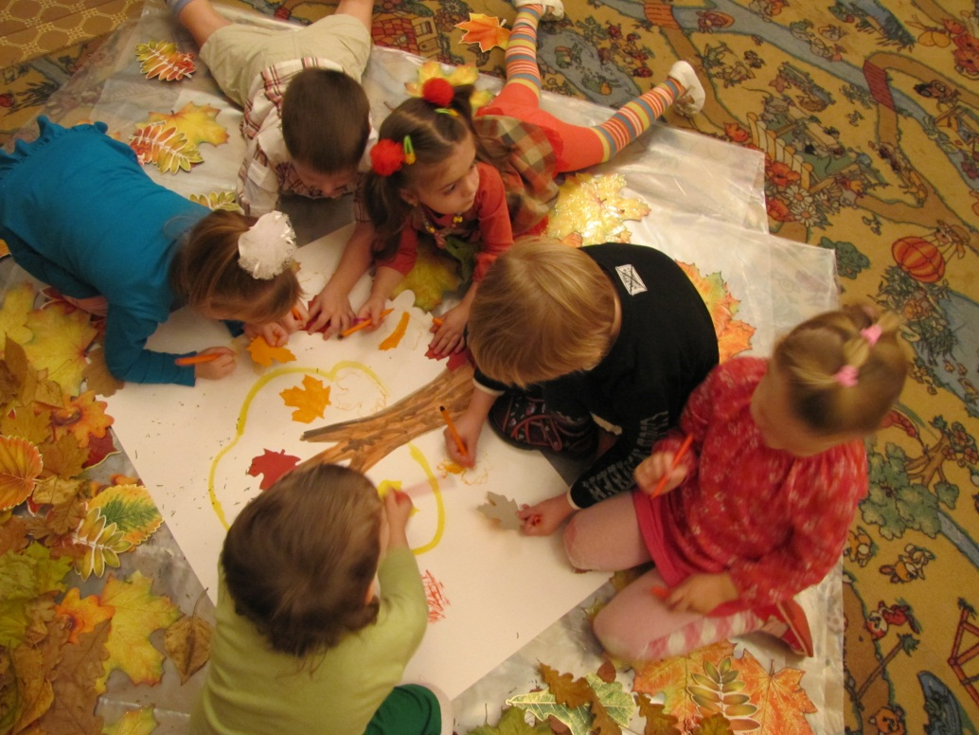
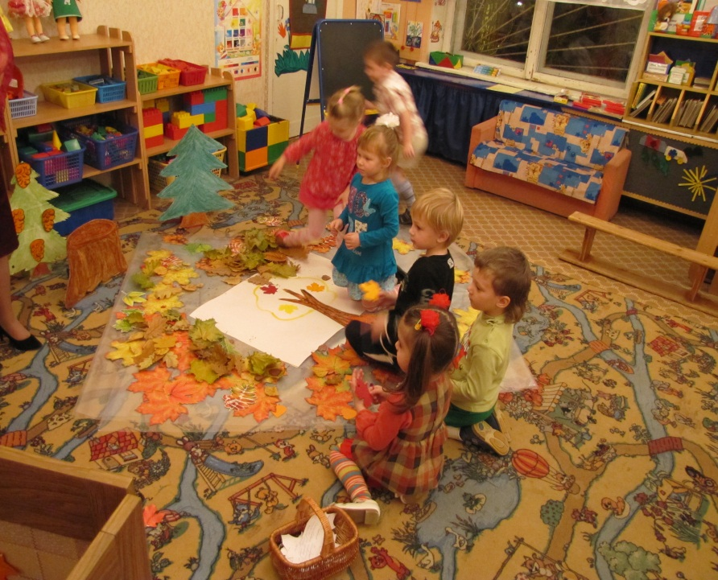
Посмотрите здесь на полянке, много листьев. Давайте присядем на скамейку и внимательно посмотрим на них. С каких деревьев эти листья? (Ответы детей.) Давайте превратимся в ветерок и подуем на листья.
Дети дуют сначала тихо, затем сильнее, затем сильно. Постепенно сдувают листья с ватмана.
- Давайте попробуем изобразить наши листочки в движении на этой картине. Вспоминаем, что делают наши листочки? (вьются, летают, желтеют, падают, кружатся, ложатся).
Дети, сидя или лёжа на полу, при помощи трафаретов (или пальчиками) рисуют листья в движении. Воспитатель подходит к каждому ребёнку и спрашивает: «Что делает твой листочек?». По окончании работы задаёт вопрос: «Что делают листья на осенней картине?». Дети по очереди называют глаголы (вьются, летают, желтеют, падают, кружатся, ложатся).
Осень: Сейчас я снова назову слова-действия, а вы догадаетесь, к чему они относятся. Капает, льёт, идёт, моросит, барабанит, стучит (дождь.)
Правильно. Давайте и его изобразим на нашей картине (дети выполняют задание).
- Вот мы и закончили осеннюю картинку. А теперь, присаживайтесь на скамейку. (Достаёт изображение солнышка). Даже солнышко вышло из-за туч, увидев нашу красивую картину!
- Вы много рисовали, и глаза у вас устали. Закройте их и попробуйте носом нарисовать солнышко.
Дети носом рисуют в воздухе круг, лучи вокруг круга.
- Отройте глаза. Они отдохнули!

Slide 5
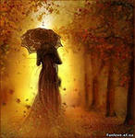
- Хорошее время года - осень. В огороде поспевают овощи. Давайте их соберём.
Проводится физкультминутка.
Дети выполняют движения в соответствии со словами, которые произносит воспитатель.
Мы картошку накопали,
Огурцы с гряды сорвали,
Выдернули всю морковку,
Срезали капусту ловко,
И в корзине от земли
Вам подарок принесли.
Воспитатель выставляет корзину с капустой и морковью.
- Здесь в корзине и морковка, и капуста. Кто из зверей, их очень любит? (Зайчик).
- Вот он, зайчик! (выставляет на скамейку игрушку). Он спрашивает, что вы знаете о том, что он умет делать?
Проводится игра «Кто что делает?». Дети стоят в кругу, передают друг другу мяч и говорят слова-действия, относящиеся к зайцу (скачет, петляет, линяет, убегает, грызёт, и т.д.). Затем в игру вводятся игрушка-птица и осенний лист.
Дети отвечают на вопрос:
«Что она (он) может (умеет) делать?»
Осень:
Вот и пришло время прощаться.
Я хочу, подарить вам на память осенние листья
(достаёт листья, вырезанные из белой бумаги).
Ой, дождь смыл с них краски. Что же делать?
(Снова их раскрасить).

